Slide 1

Java
Encapsulation nedir ?

Slide 2
Encapsulation
Access modifier da ayni islemi yapar ama access modifier ile yapilan kisitlama erisimi sinirlandirirken write ve read islemlerini ayirt etmez
Java’da Class uyelerine erisimi sınırlandırabiliriz
Ahmet Bulutluoz Nisan 2022
Encapsulation kullanarak write ve read (Okuma ve yazma) ozelliklerini birbirinden ayri olarak tanimlayabiliriz
Bu sekilde bir class uyesini veya tum class’i write-only veya read-only (Sadece okunabilir – sadece yazilabilir) olarak tanimlayabiliriz.
Daha onceden ogrendigimiz immutable class’lar da Java’nin encapsulation ozelligi kullanilarak olusturulmustur.

Slide 3
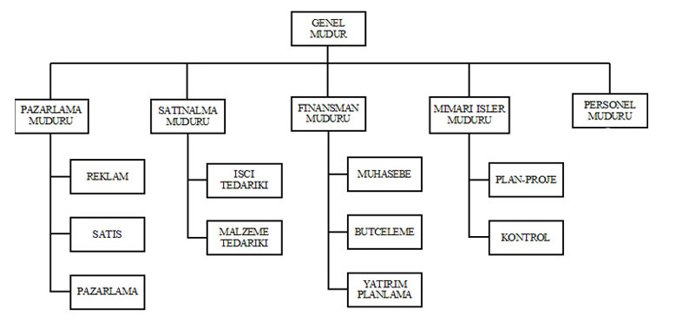
Encapsulation
Java’da Class uyelerine erisimi sınırlandırabiliriz
Ahmet Bulutluoz Nisan 2022
Pazarlama birimi olarak rapor duzenliyoruz, Rapor icin belirlenen requirement’lar :
1- Satis bolumundeki personel rapor hazirlayacagimiz verileri girsin ama rapor sonuclarini goremesin
2- Raporu gormesine izin verilenler raporu gorsun ama degistiremesin

Slide 4

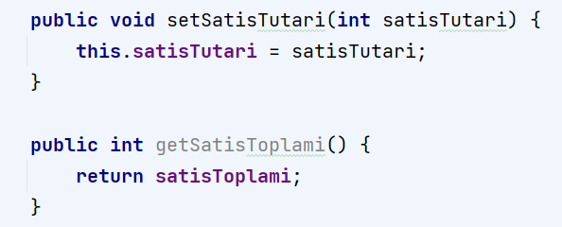
Encapsulation
1- Spesifik olarak erisim belirlemek istedigimiz class uyeleri private olarak olusturulur.
Nasil yapilir ?
Ahmet Bulutluoz Nisan 2022
2- Read-only yapmak istedigimiz class uyeleri icin getter , write-only yapmak istedigimiz class uyeleri icin setter method’lari olustururuz

Slide 5
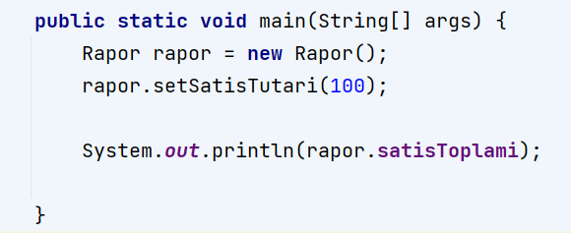
Encapsulation
3- Getter ve setter method’u sayesinde baska class’lardan write-only olan satis tutari icin deger girisi yapabilirken, read-only olan satis toplami icin sadece goruntuleme yapabiliriz
Nasil yapilir ?
Ahmet Bulutluoz Nisan 2022

Slide 6
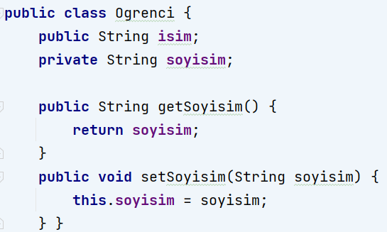
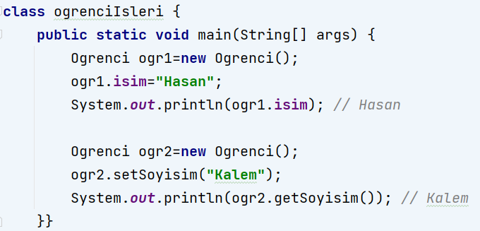
Encapsulation
Bir variable icin hem setter – hem getter method’u olusturmak ile , o variable’i public yapmak arasinda fark var midir ?
Ahmet Bulutluoz Nisan 2022

